Slide 1


만튜야 놀자
Lab10. 박정진, 석지혜, 안영우, 윤종찬

Slide 2



목차
1. 개요
2. 화면 구성
3. 시연

Slide 3
개요
주제
만두와 페페 캐릭터를 사용한 미니 게임 구현
구현
MVVM 패턴 사용
NavigationController 및 TableView를 사용하여 다양한 게임 삽입
적절한 애니메이션을 삽입하여 게임의 특성을 살림
도트 배경에 알맞은 폰트를 사용하여 게임의 생동감이 높아짐

Slide 4
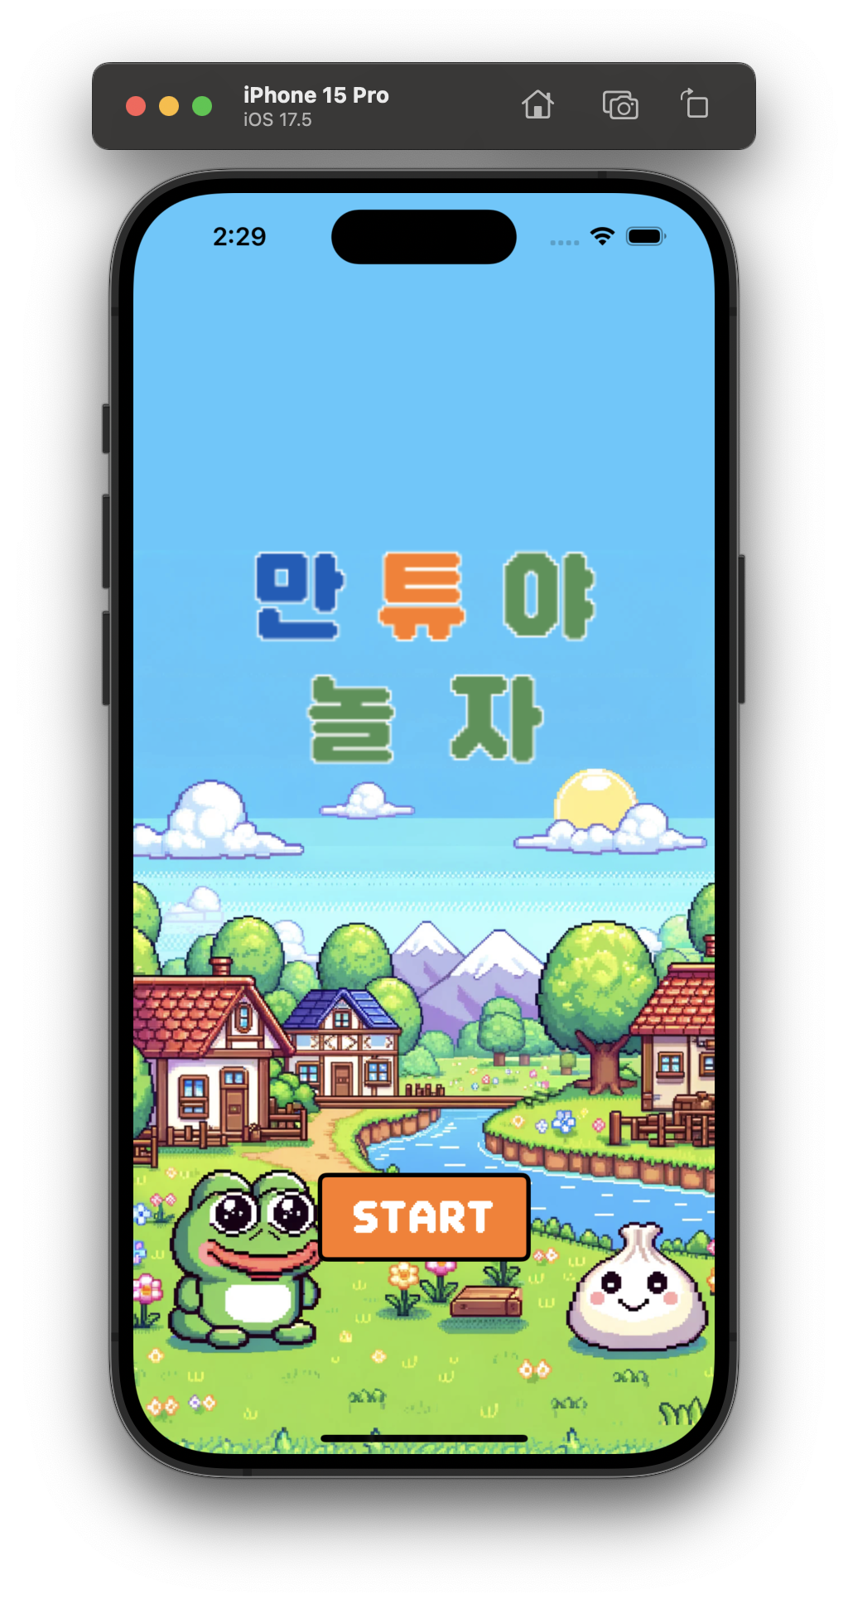
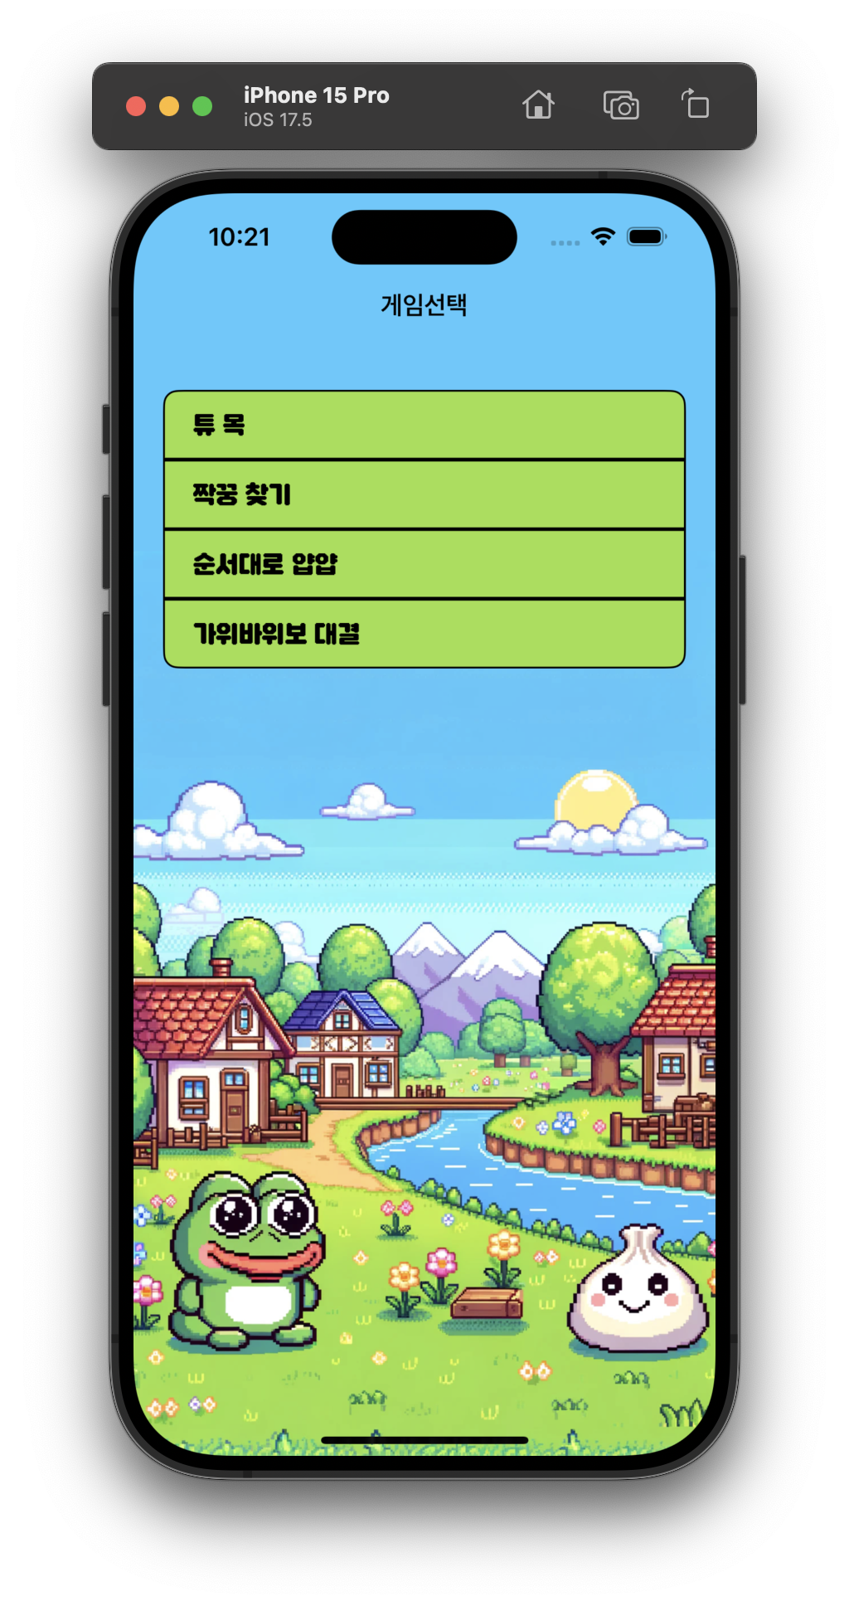
시작 화면

Slide 5
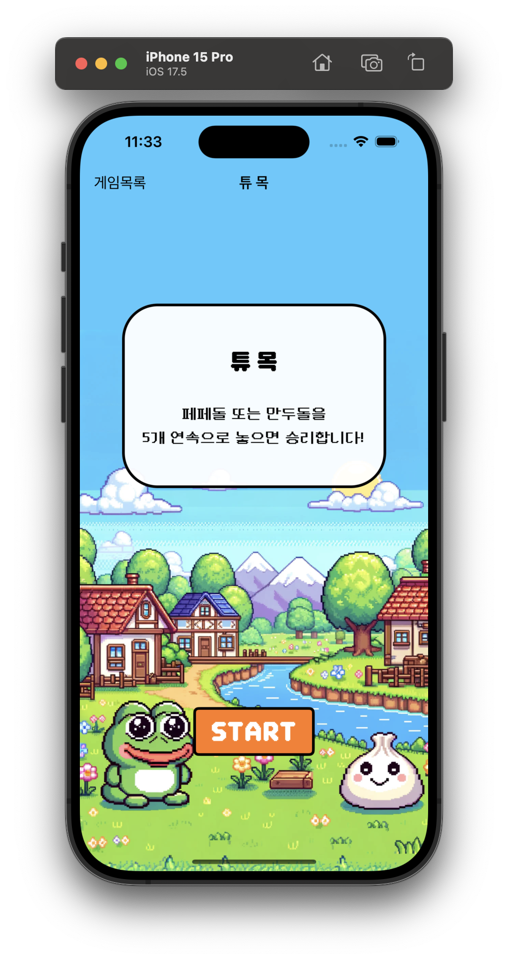
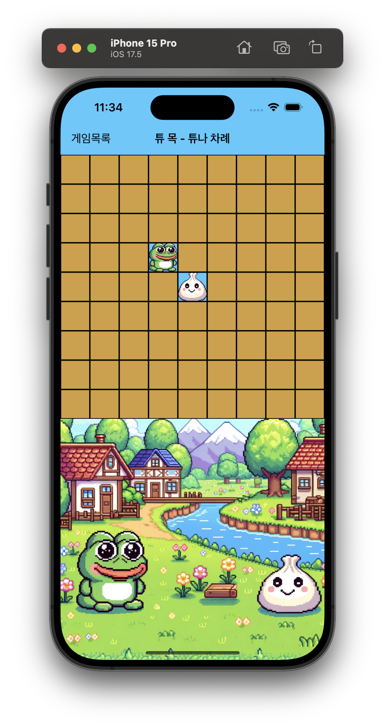

튜목

Slide 6
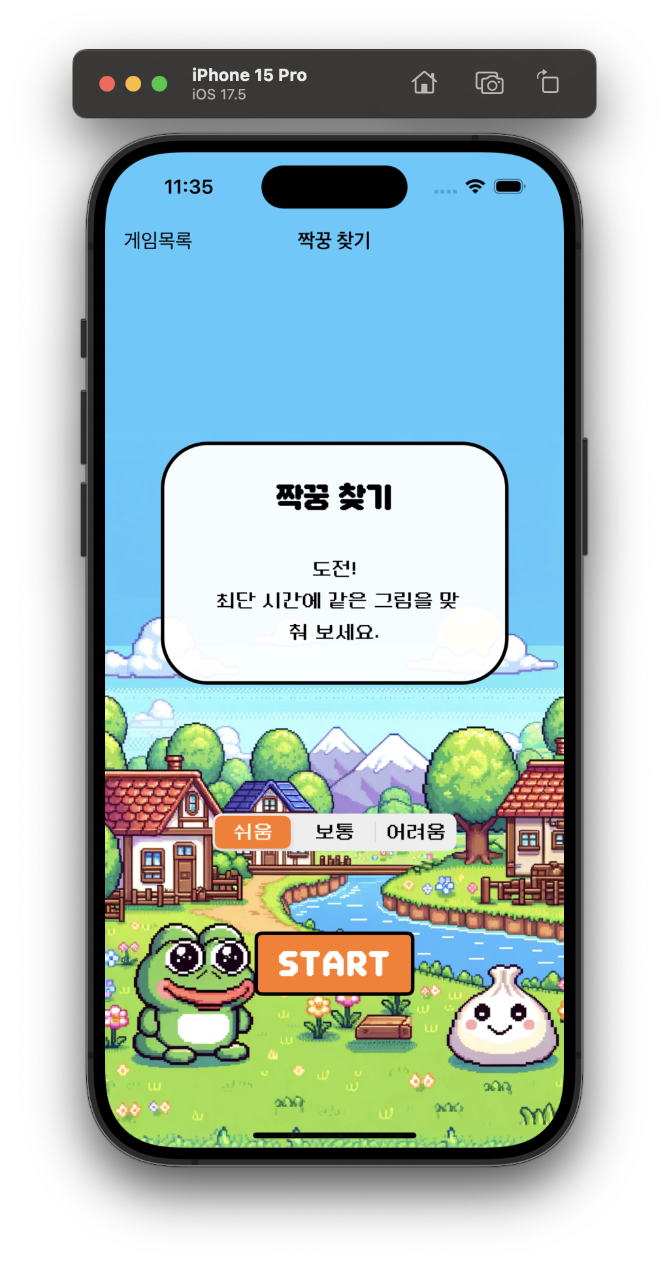
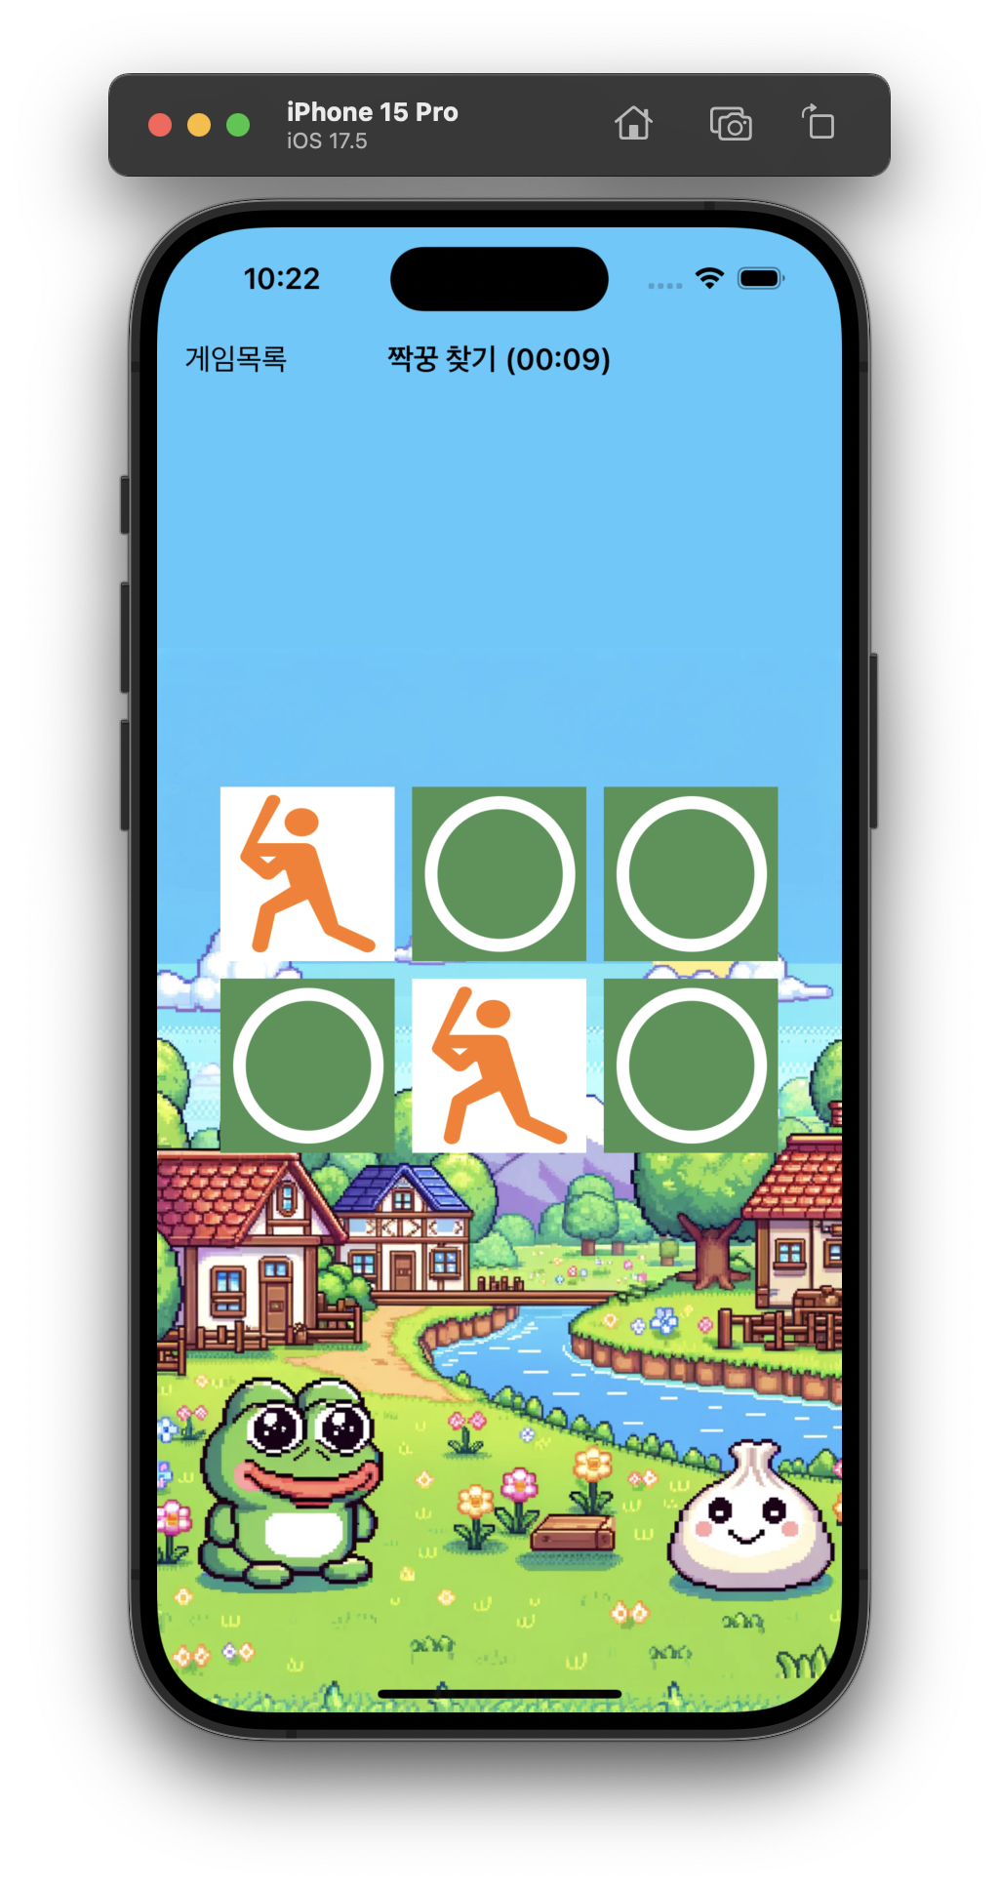
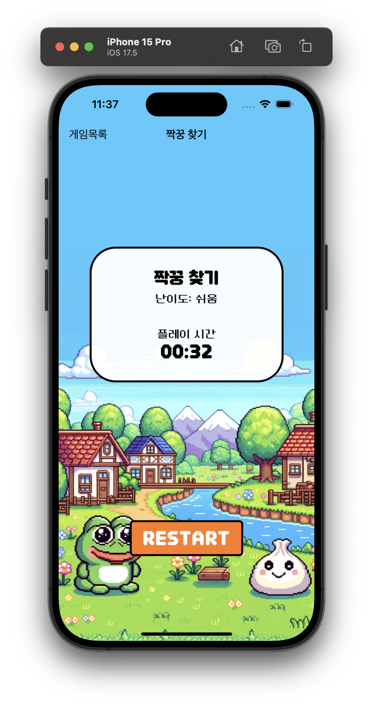
짝꿍 찾기

Slide 7
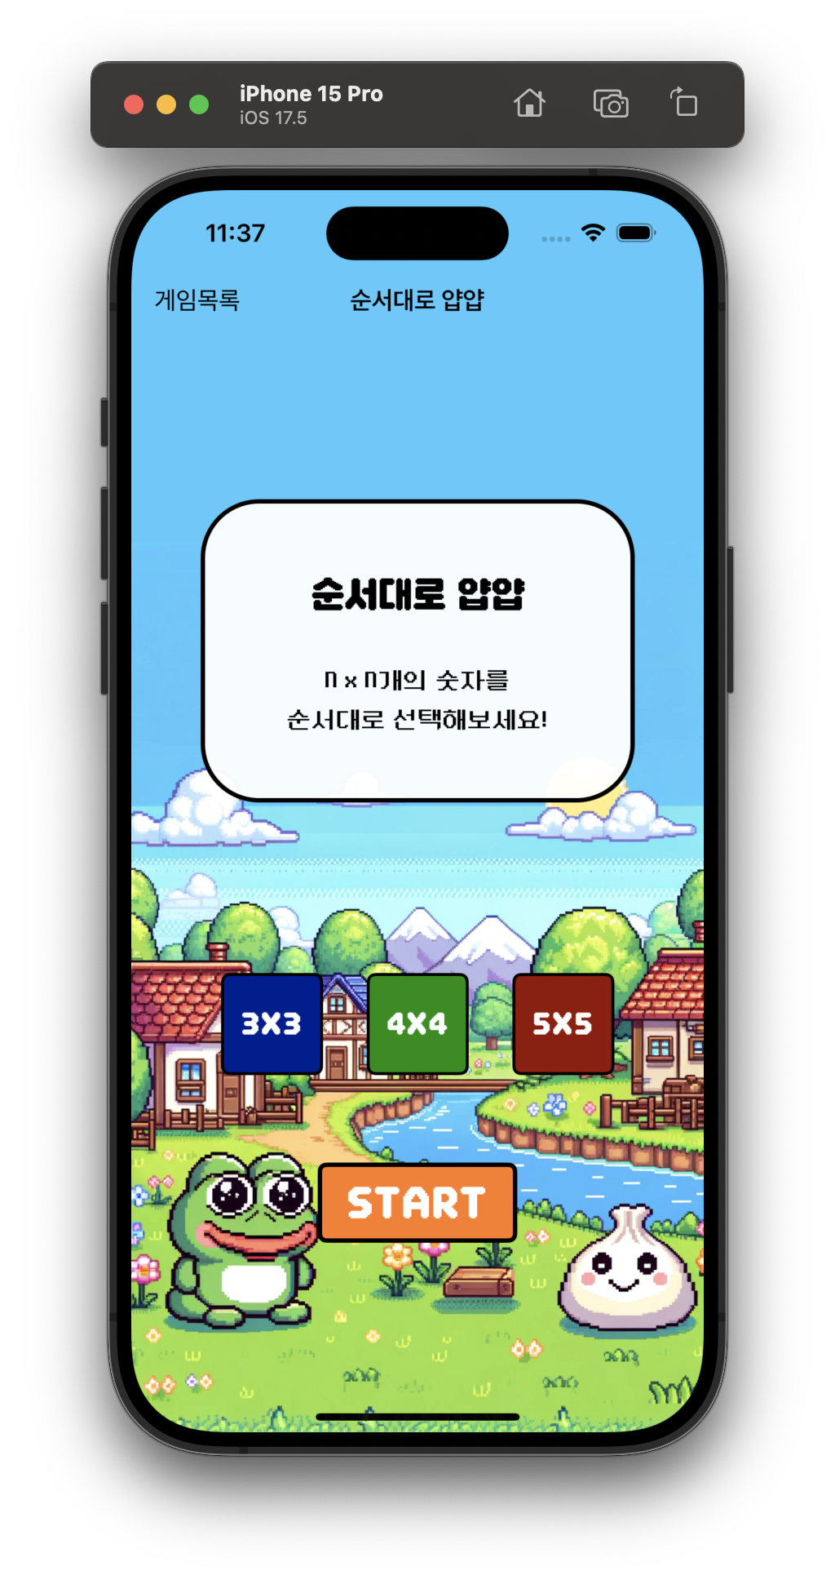
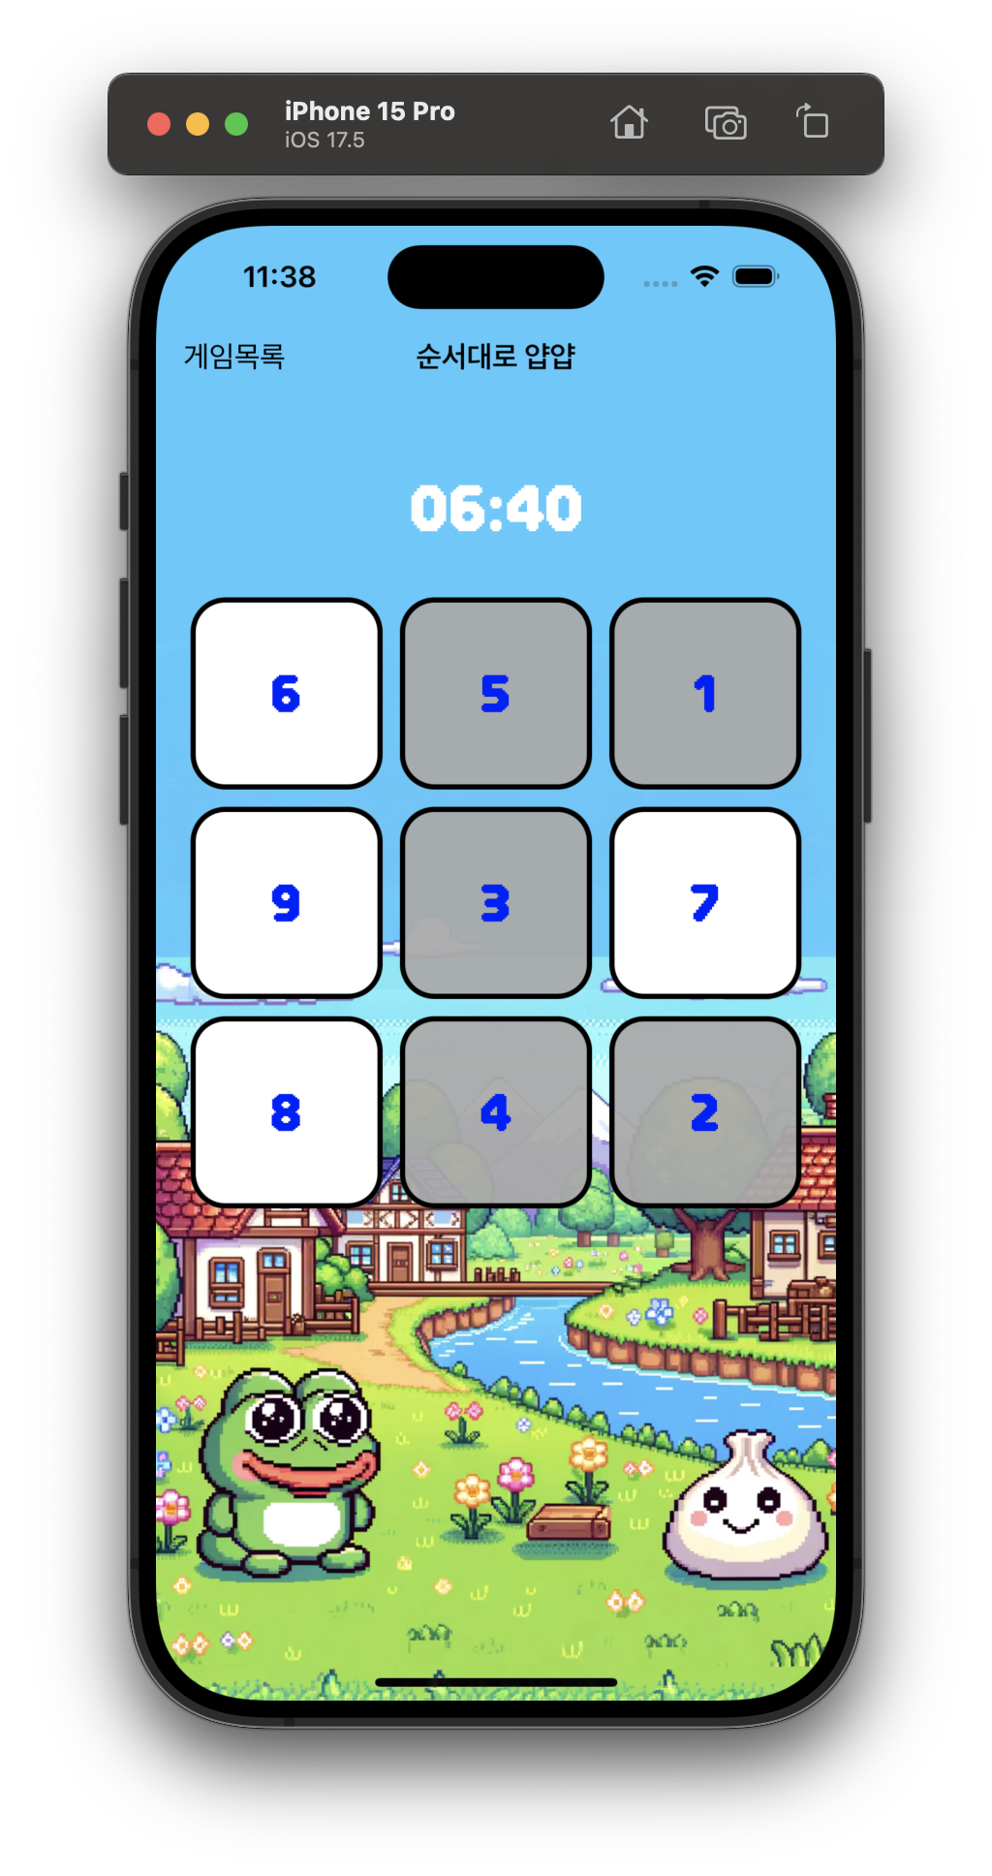

순서대로 얍얍

Slide 8
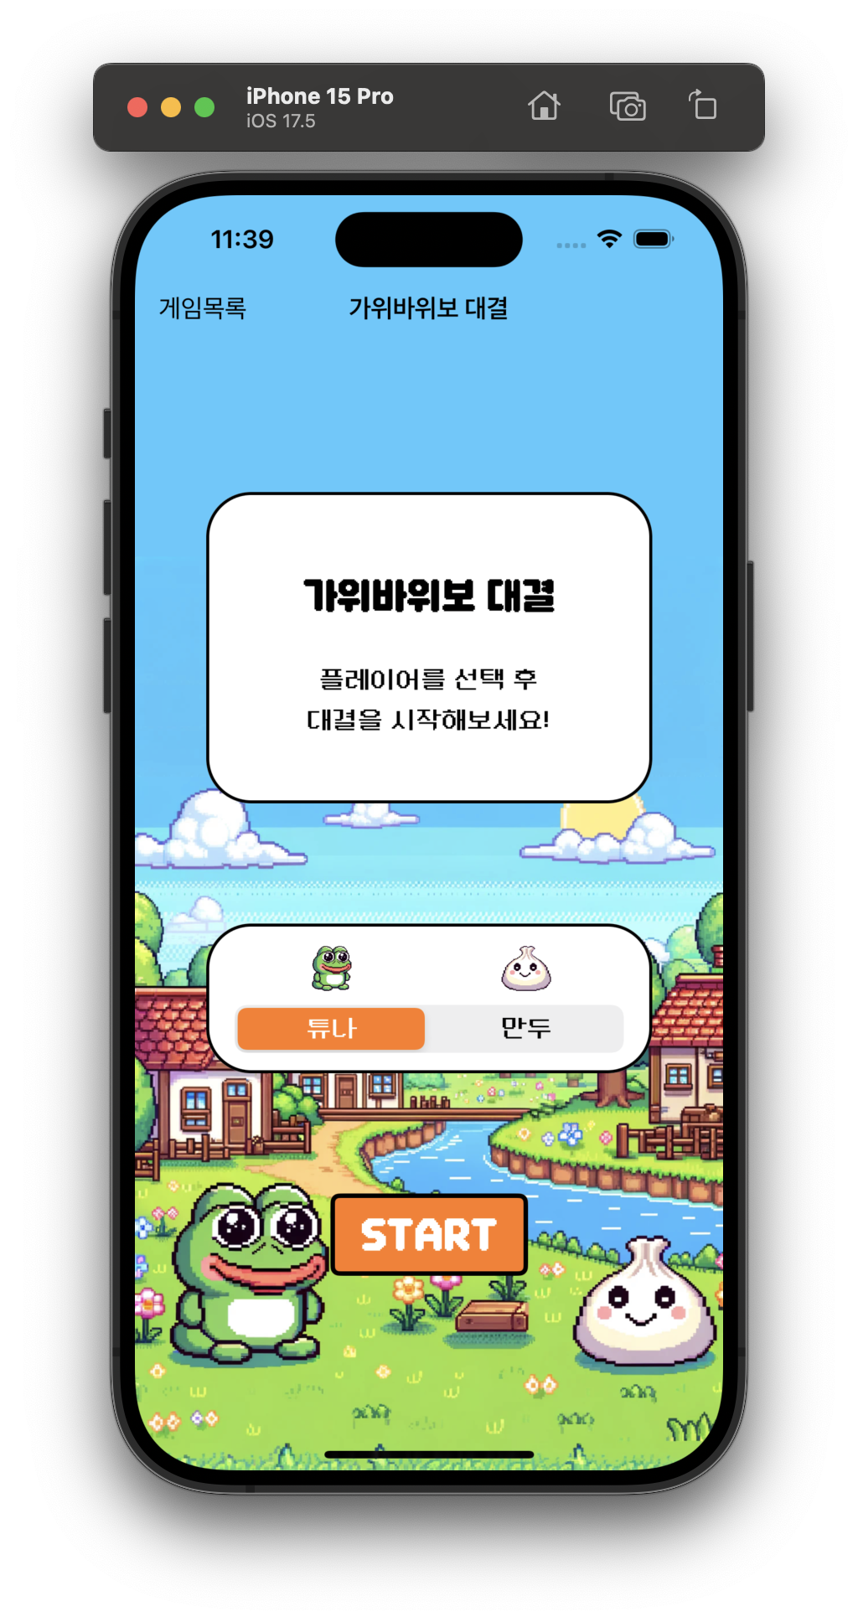
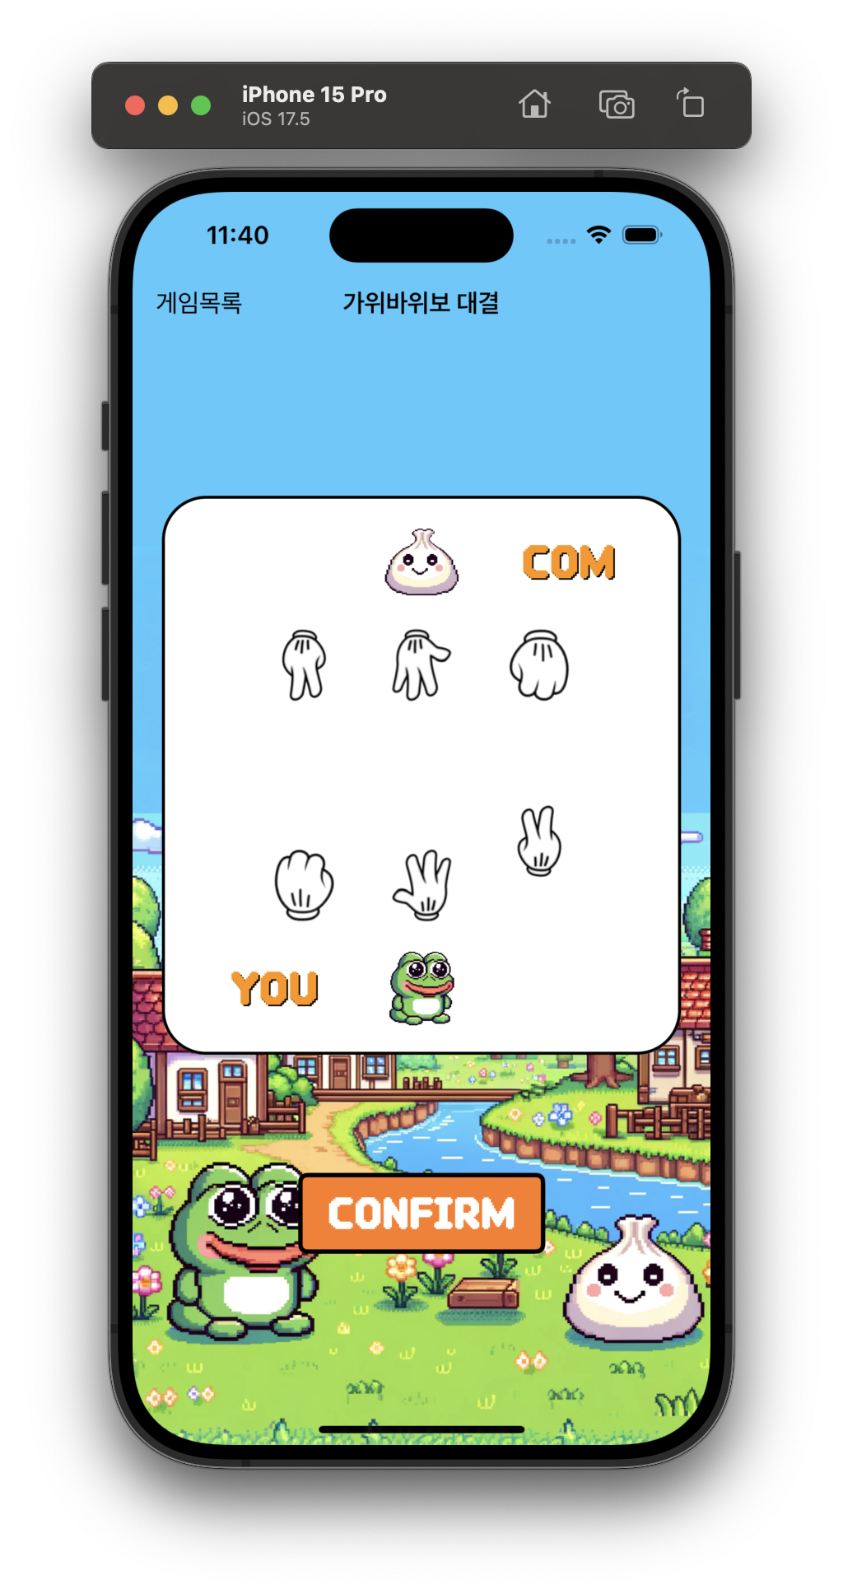
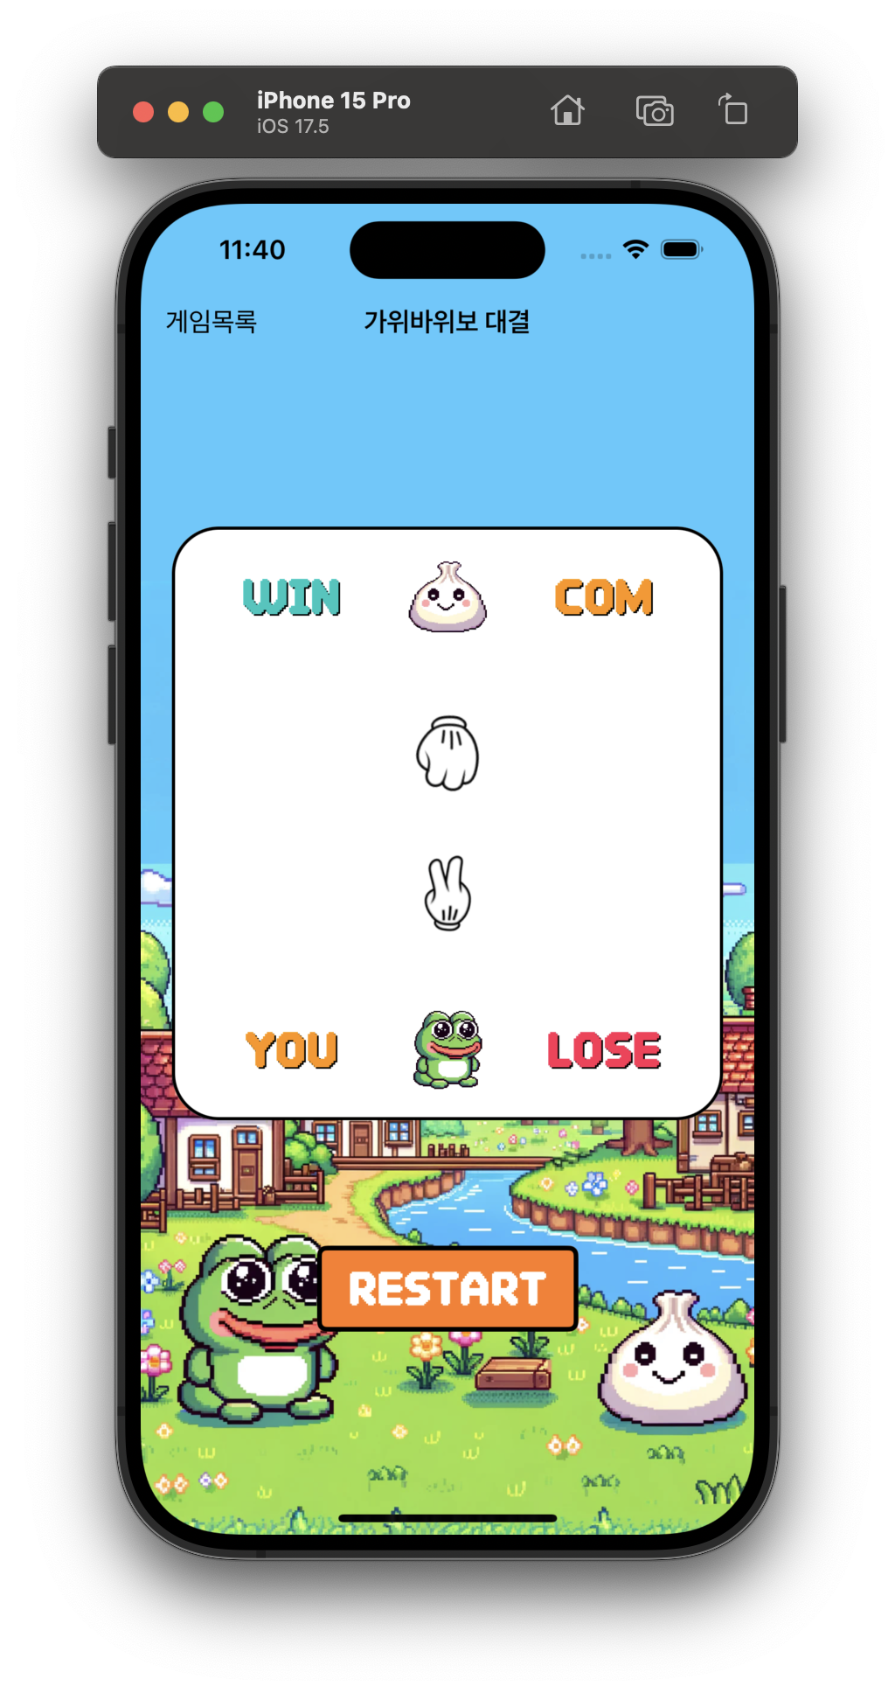
가위바위보 대결

Slide 9
앱 시연

Slide 10
감사합니다

